Slide 1
실시간 수요 예측을 통한
공공자전거 제도 효율성 강화
Hackathon in ADW
IoT Data Alchemist Hackathon
강원대 1팀
U-BIKE 타슈

Slide 2

Introduction
01 주제 선정 배경
02 주제 및 분석 목표 설정
Analysis
01 분석 개요
02 데이터 전처리
03 1차 분석/ 2차 분석 /3차 분석
04 결과 정리
Conclusion
01 결론 및 활용 방안
INDEX

Slide 3
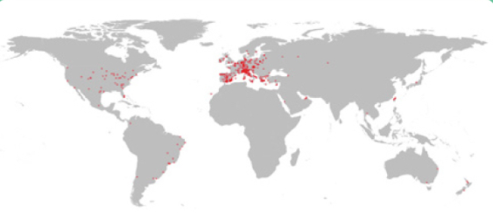
01 | Introduction
주제 선정 배경
전국의 지방자치단체에서 최근 화제가 되고 있는 공유경제와 스마트 모빌리티의 특징을 갖고 있는 공공자전거 제도를 시행을 통해 시민들의 높은 만족도와 교통 기본권을 확대하고 있다.
누구나(사용자), 언제든(24시간), 어디서든(출발지), 어디로든(목적지) 자전거를 이용할 수 있는 시스템
공공자전거
공공자전거의 현황
공공자전거의 효과
현재 전 세계 약 600여개의 도시에서 운영 중
단거리 자동차 이용 수요를 대체 전망
교통 측면
접근성 향상
교통 기본권 확대
사회적 측면
자전거 보관 시설 비용 절감
공간 자원의 효율적 활용
환경적 측면
도시 이미지 및 미관 개선
환경 오염 예방
2016 기준
Notes:
공공자전거 제도의 효과
1. 교통측면
접근성 향상 : 일반적으로 300m 간격으로 공공자전거 스테이션은 어디서나 손쉽게 이용가능하기 때문에 승용차와 거의 근접한 편리성 제공
승용차의 경우 주차 시간의 허비가 있으나 공공자전거는 타 대중교통과의 연계로 장거리 통행에서도 출발지와 목적지를 연결 가능.
교통 기본권 확대 : 대중교통의 성격을 갖고 기존의 대중교통과의 환승과 같은 연계 서비스 제공 가능. 이는 대중교통만을 이용해야만 하는 사람들에게 새로운 교통수단을 제공함으로써 교통 기본권을 제공
공공자전거는 남녀노소, 사회적 계층에 관계없이 누구나 쉽게 탈수 있기 때문에 불평등을 해소하고 사회 양극화를 완화시키는 역할등을 통해서 공익성 증대도 가능
2. 사회적 측면
자전거 보관 시설 비용 절감 : 개인 자전거를 활용시에는 분실방지를 위해 출발지 와 목적지 모두 보관 장소가 구축해야한다. 하지만 공공자전거 1대당 1개의 보관소로 충분한다. 일반적으로 공공자전거 1대는 개인 자전거 12~15대의 역할을 하는 것으로 알려져 있다. 즉, 전체적으로 적은 보관 면적으로 더 큰 효과를 발휘한다. 특히, 주차공간 확보가 상대적으로 어려운 도심 번화가에 공공자전거 설치는 비용 및 공간 활용 측면에서 큰 이득을 볼 수 잇는 방안임.
자원의 효율적 활용이 가능 : 공유문화가 책에서부터 자전거, 자동차, 까지 그 대상이 확대 되면서 공유하는 방식의 소비 문화로 변화 하고 있다. ( 이건 공유경제의 장점으로 좀 커버)
3. 환경적 측면
공공자전거 자체가 도시를 상징하는 하나의 아이콘으로 기능 할 수 있다. 일반적으로 공공자전거는 도시 미관을 형성하는 길거리에 위치하게 되므로 공공자전거가 위치한 거리에서부터 넓게는 도시 전체의 이미지와 어울릴수 있도록 디자인 하여 도시 미관을 개선시키는 기능이 가능.
공공자전거의 주요 특징은 신뢰성 높은 친환경 교통 수단 : 일상 생활에서 공공자전거를 이용하는 것만으로 환경 오염이 예방

Slide 4
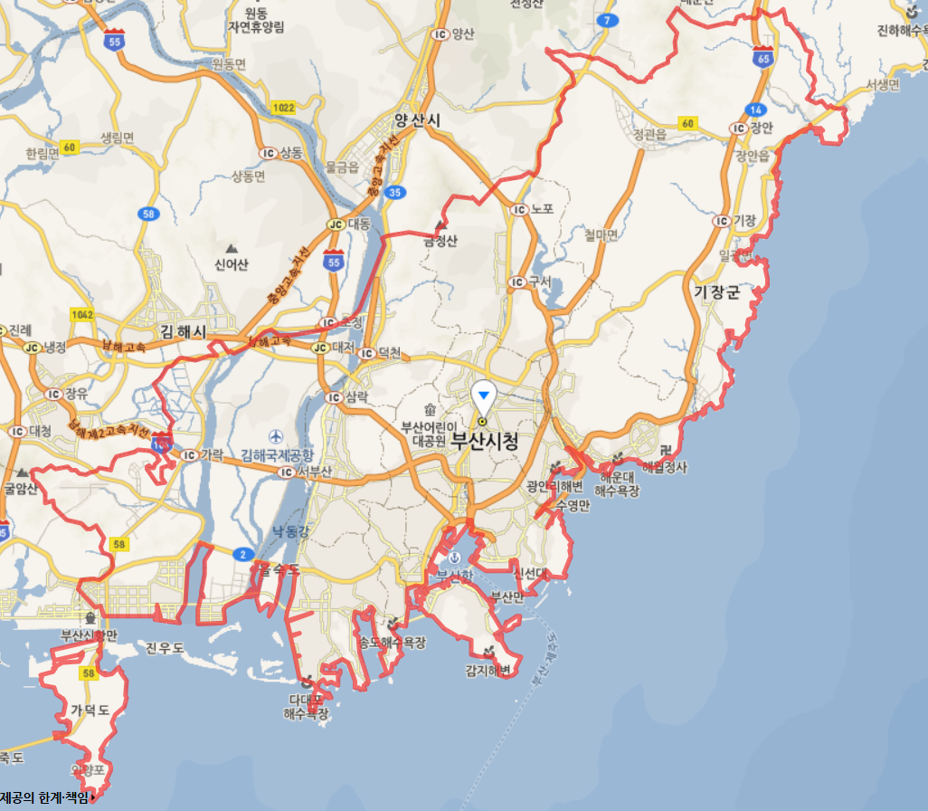
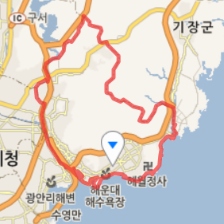
01 | Introduction
주제 선정 배경
부산광역시는 2015년 해운대 신도시 일대 지역에 공공자전거를 운행하였으나, 당시 부산광역시의 상황으로 인해 제대로 시행되지 못하였으나, 부산시 전 지역으로의 확장으로써 시민의 높은 만족도를 얻을 수 있을 것이다.
부산시 공공자전거 ‘U Bike’에 대하여
시행 당시 ‘U Bike’의 현황
부산시 면적에서 극히 일부 지역(해운대 신도시)에만
공공자전거가 설치됨
공공자전거 스테이션의 위치가 대부분 해안가에 자리 잡아
시민들의 접근성이 떨어짐
부산 지역 내 공공자전거가 설치된 지역
부산광역시는 대한민국 제 2의 수도로써
공공자전거 제도 시행 시 높은 만족도를 얻을 수 있을 것
Notes:
대중교통과 공공자전거를 연계하는 방향으로 새로운 공고자전거 조성하는 방향.

Slide 5
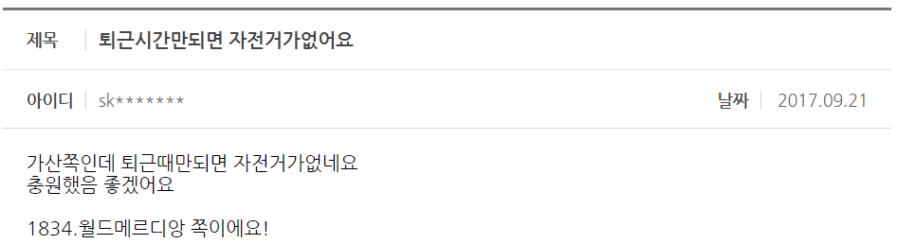
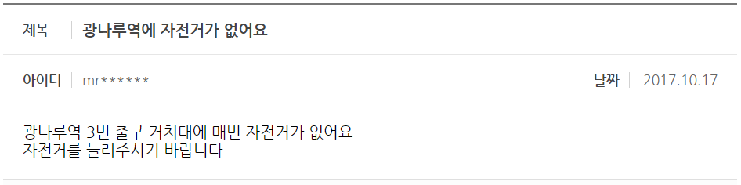
01 | Introduction
주제 선정 배경
공공자전거의 이용에 있어 제기된 불편 사항을 알아 본다. 다양한 민원 접수 중 스테이션에 자전거가 부족하여 이용하지 못하는 의견을 확인할 수 있다.
공공자전거 이용자가 스테이션에 도착했을 때 이용할 수 없는 문제
제기된 불편 사항
공공자전거의 시민의견 게시물
불편 사항을 해결할 수 있는 방안은?

Slide 6
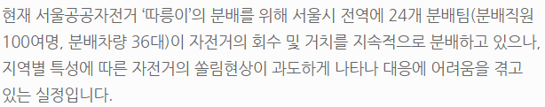
01 | Introduction
주제 선정 배경
앞서 제기한 불편 사항에 대한 관리자의 답변은 다음과 같다. 이에 대한 원인은 자전거 쏠림 현상에 대한 선재적 대응 부족이라고 할 수 있으며, 이를 해결하기 위한 방안을 제시한다.
제기된 불만에 대한 답변
공공자전거의 시민의견 게시물의 관리자 답변
문제 해결 방안
자전거 쏠림 현상을 해결하기 위해
스테이션별 수요에 맞는 적절한 자전거 이동이 필요함

Slide 7
01 | Introduction
주제 선정 배경
적절한 자전거 이동을 위해 고려해야 할 것은 많은 사람들이 이용할 수 있도록 하는 것이다. 따라서 각 스테이션의 수요에 맞게 자전거를 배치 및 이동 시키는 것이 중요하며 이를 추정하기 위하여 센싱 데이터를 이용하도록 한다.
스테이션별 적절한 자전거 이동이 필요
사람들이 많이 이용할 수 있는 곳에 설치하는 것이 가장 중요한 만큼
스테이션 설치하는 데 가장 중요한 것은 유동인구
하지만 유동인구 데이터의 특수성으로 인해
유동인구를 추정할 데이터가 필요
유동인구 추정을 위하여 IOT 센싱데이터 이용

Slide 8

01 | Introduction
주제 및 분석 목표 설정
실제 공공자전거의 운영은 자전거의 스테이션별 수요 예측을 하고 있다고 한다. 하지만 수요 예측이 이용자들에게 제공되는 정보로는 체계적이라고 말할 수 없다. 따라서 설명 가능한 수요 예측 방법으로써 이용자들의 불만을 해소할 필요가 있다.
체계적인 운영 상의 수요 예측으로써 제안하는 프로세스
수요 예측 방법
사용 데이터
데이터 이용 방법
SENSING DATA
센싱 데이터 이용
센싱 데이터의 패턴 확인
공간 패턴 분석을 통한 실제 자전거 이용량과의 상관성
AMOUT OF USE
자전거 이용량 데이터 이용
자전거 이용량의 시계열 분석으로써 기존의 패턴 확인
스테이션별 실시간 수요 예측이 가능

Slide 9
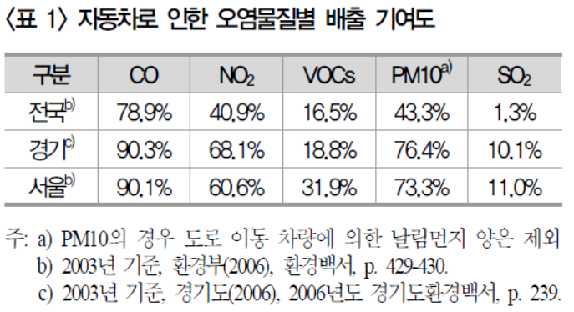
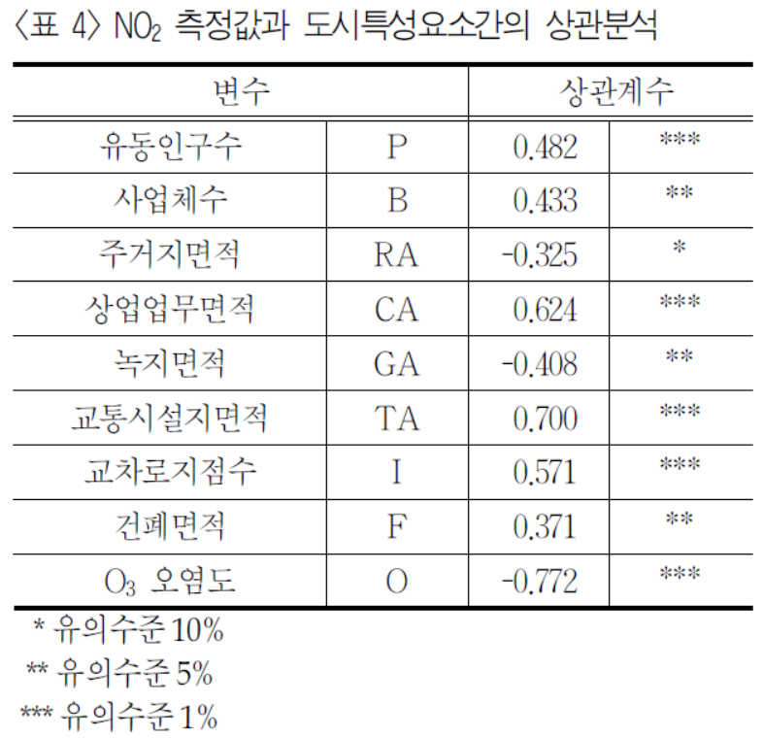
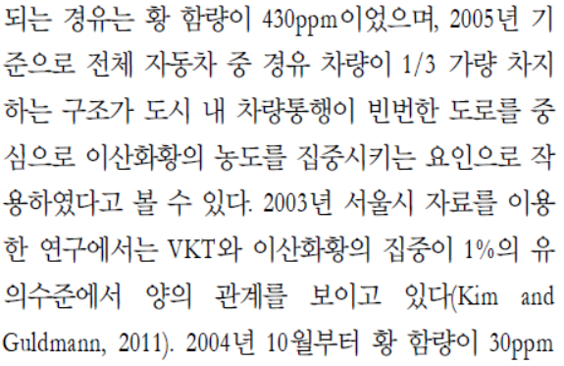
01 | Introduction
주제 및 분석 목표 설정
주제와 관련하여 유동인구 및 통행량이 영향을 끼치는 대기 지표를 활용하고자 한다. 이전 연구에 의해 CO, NO₂, VOCs, PM10, SO₂에 유동인구 및 통행량은 큰 영향을 끼친다고 알 수 있다.
유동인구 및 통행량이 영향을 주는 대기 지표
[Ref. 1]
[Ref. 2]
[Ref. 3]
[Ref.1] 연구결과를 활용: CO, NO₂, VOCs, PM10은 자동차 통행량과 상관성이 있음
[Ref.2] 연구결과를 활용: NO2와 유동인구가 양의 상관관계를 보임
[Ref.3] 연구결과를 활용: 도시 내 차량 통행으로 인해 SO₂의 농도가 집중되며 양의 상관관계를 보임
김영국(2017.6),”GIS 응용 교통 및 토지이용자료를 기반으로 한 도시 대기오염 분석”, 교통연구24(2), 67-81
홍재선,김학열,이승주(2007,9),”도시특성요소가 서울시 대기 중 이산화질소 오염에 미치는 영향”, 서울도시연구 제8권 제3호, 117-130

Slide 10
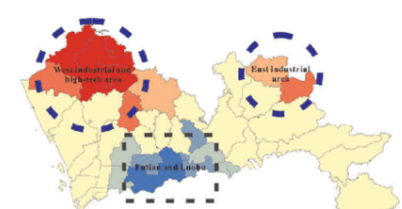
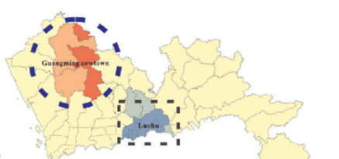
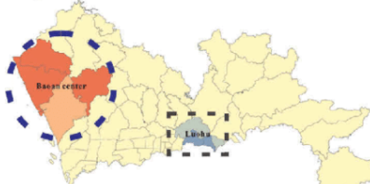
01 | Introduction
주제 및 분석 목표 설정
그렇다면, 실시간으로 측정한 IOT 센싱 데이터 이용하면 실시간 유동인구 및 통행량을 추정할 수 있을 것이다.
센싱 테이터의 활용
제공된 IOT 센싱 데이터를 활용하여
유동인구, 통행량을 추정할 수 있음
예시) 시간대 별 대기 지표 및 기온의 Hot Spot 분석
08시 ~ 09시 기온 분포
12시 ~ 13시 기온 분포
20시 ~ 21시 기온 분포

Slide 11
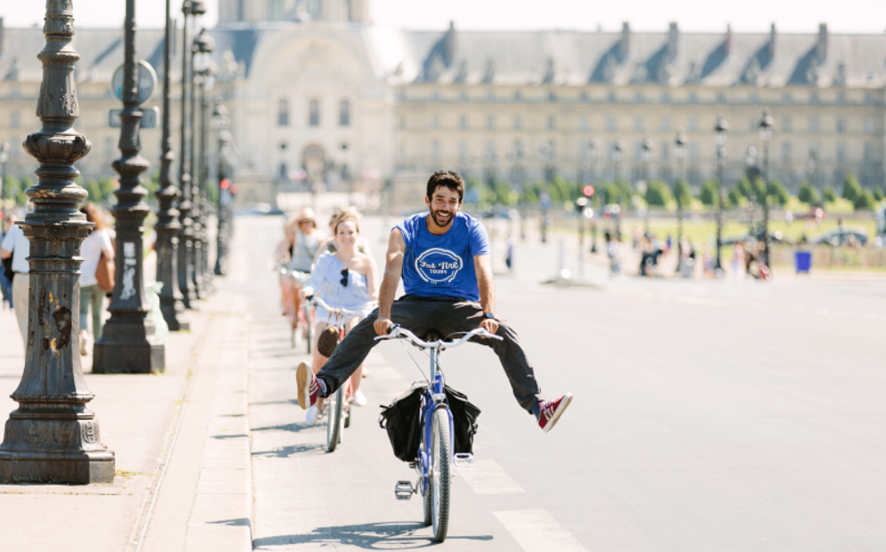
NEW
: 실시간 IoT 데이터를 반영한 공공자전거의 스테이션별 실시간 수요 예측
무인대여 시스템으로 운영되는 대전시 공공자전거 - 타슈를 바탕으로

Slide 12
02 | Analysis
분석 개요
분석 프로세스
공간 정보
경도
위도
행정시군구경계
IOT 센싱 데이터 & 공공자전거 ‘타슈’ 데이터
도로망도
격자
센싱 데이터
DB 구축
PM10
NH₃
CO
공간분석 / 상관분석 / 시계열분석
NO₂
VOC
IOT 센싱 데이터를 이용한 스테이션별 실시간 수요 예측
공공자전거 정보
위치정보
이용정보

Slide 13
02 | Analysis
데이터 전처리
데이터 전처리 과정 1
대전광역시 공공자전거 ‘타슈’
대전, 대구 실시간 데이터의 일자별 필요 변수들만 추출
연/월/일/시/분/초 추출
‘타슈’의 스테이션별 총 이용량과 일자별(시간별) 이용량 데이터 생성 -> 실시간 수요예측을 위하여 파생
각 스테이션의 일별, 시별 총 이용량 데이터 생성
‘타슈’ 자전거 스테이션의 데이터 조인
타슈 자전거 현황 분석을 위해 위도, 경도를 추가하여 지도에 매핑
시계열 데이터 생성을 위해 ‘타슈’ 데이터와 센싱 데이터와의 조인 및 정제
센싱 데이터의 주말 부재로 인해 ‘타슈’ 데이터를 주중으로만 구성
주기를 맞추기 위해 이용량이 없는 시간에 대하여 이용량을 0으로 처리하여 모든 시간대를 생성
05시~23시의 시간으로만 구성하며 이상치 00시 제거

Slide 14
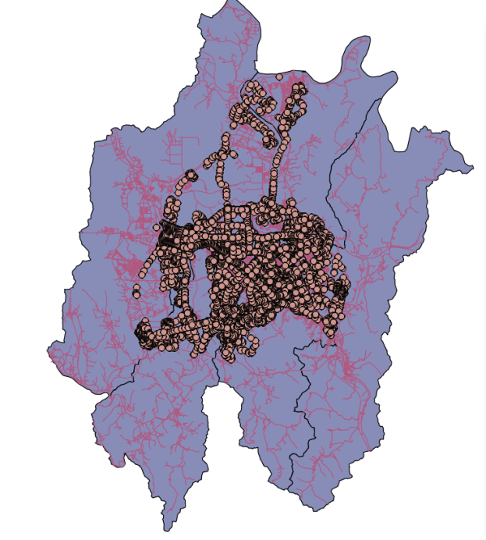
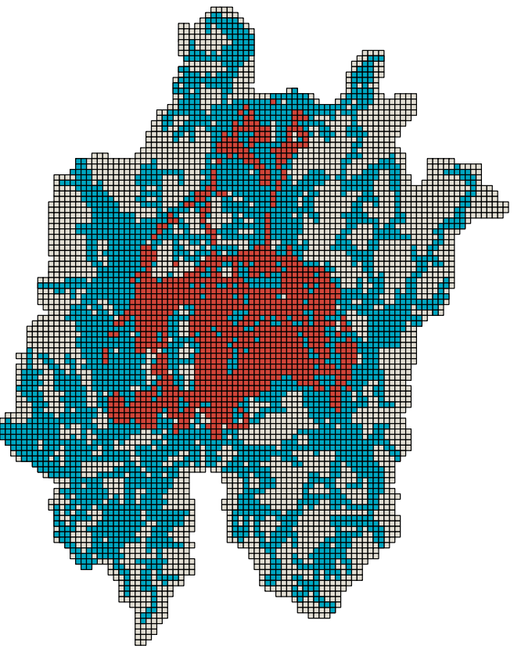
02 | Analysis
데이터 전처리
데이터 전처리 과정 2
IOT 센싱 데이터
공간 분석
센싱데이터 처리 전
센싱데이터 처리 후
IOT 센싱 데이터
대전시 전체
도로망도
센싱데이터가 측정된 격자
IOT 센싱 데이터 매핑
IOT 센싱 데이터가 측정된 그리드 추출

Slide 15
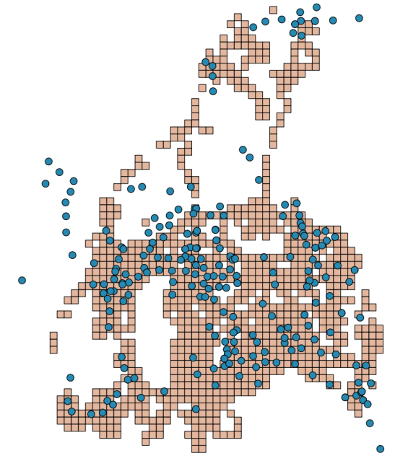
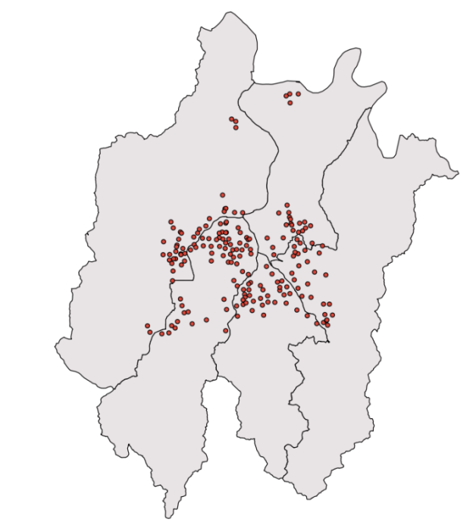
02 | Analysis
데이터 전처리
데이터 전처리 과정 2
IOT 센싱 데이터
타슈와 센싱 데이터 공간데이터 조인
IOT 센싱 격자 데이터
‘타슈’ 스테이션별 이용량 데이터와 IOT 센싱 데이터의 공간 조인
대전 ‘타슈’ 스테이션 위치
센싱 데이터 수집 위치
ㅋ
스테이션 중심 300M 반경에 포함된 센싱 데이터

Slide 16
02 | Analysis
1차 분석
1차 분석
1차 분석 : IOT 센싱데이터 핫스팟

Slide 17
02 | Analysis
2차 분석
2차 분석
2차 분석 : IOT 센싱데이터랑 이용량과의 상관분석
‘타슈’ 데이터에서 가장 결측이 적은 시간대를 갖는 스테이션을 추출하여 분석 진행
서구와 유성구가 추출되었고,
해당 구 안의 이용량이 가장 활발했던 서구 3 스테이션, 유성구의 31 스테이션을 분석대상으로 삼음

Slide 18
02 | Analysis
3차 분석
3차 분석
3차 분석 : 시계열 분석

Slide 19
02 | Analysis
결과 정리
분석 결과 정리
분석 결과 정리

Slide 20
03 | Conclusion
결론 및 활용 방안
활용 방안
활용 방안
회전률 증가
이용량 증가
수익 창출
불편 사항 해결, 만족도 증대
→ 공공자전거 활성화 및 정착에 기여 가능

